Slide 1
Métrica de Software
Medición de Atributos Internos – Complejidad Estructural

Slide 2
Agenda
Medición de la estructura del software.
Estructura de control de flujo.
Complejidad Estructural: Complejidad Ciclomática.
Atributos de Flujo de Datos y Estructura de datos.
Medición Arquitectural.

Slide 3
Métricas de Complejidad del Software
Métricas de Complejidad
Profundidad de anidamiento
Complejidad Ciclomática
Medición Morfológica
Cohesión
Acoplamiento
Complejidad de Flujo de Información
Complejidad de Estructura de Datos
Código
Arquitectura

Slide 4
¿Cómo representar la estructura de un programa?
La estructura de software puede tener 3 atributos:
Estructura de Flujo de Control: secuencia de ejecución de instrucciones del programa.
Flujo de Datos: seguimiento de datos sobre como son creados y/o manejados por el programa.
Estructura de Datos: la organización de datos con independencia del programa.

Slide 5
Objetivos y Preguntas…
Q1 : ¿Cómo representar la estructura de un programa?
A1 : Diagrama de Flujo de Control.
Q2 : ¿Cómo definir “complejidad” en términos de la estructura?
A2 : Complejidad Ciclomática; Profundidad del anidamiento.

Slide 6
Estructuras de Control Básicas
Estructuras de Control Básicas (BCSs) es un conjunto de mecanismos esenciales del flujo del control usados para construir las estructura lógica del programa.
Tipos de BCS:
Secuencia: lista de instrucciones sin ningún otro tipo de BCS.
Selección: if … then…else.
Iteración: do….while, for …. to….do

Slide 7
Estructuras de Control Básicas
Existen otros tipo de BCSs, (BCS avanzadas) tales como:
Procedure/Function/llamada a agente.
Recursión.
Interrupción.
Concurrencia

Slide 8
Grafo de Flujo de Control
La estructura de flujo de control es modelada usualmente por un grado dirigido
CFG = { N, A}
Cada nodo n en el conjunto de nodos (N) corresponde a una sentencia del programa.
Cada arco dirigido a en el conjunto de arcos (A) indica el flujo de control desde una sentencia del programa a otra.
Nodos procedimiento: nodos con grado de salida 1
Nodos predicado: nodos con grado de salida diferente de 1 y 0.
Nodos Inicio: nodos con grado de entrada 0.
Nodos terminal: nodos con grado de salida 0.

Slide 9
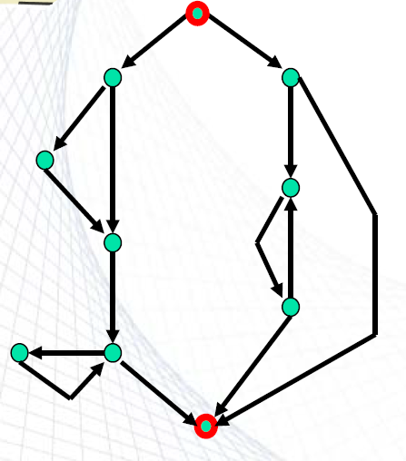
Grafo de Flujo de Control
Definición:
Un grafo de flujo es un grafo dirigido en el que dos nodos, el nodo de inicio y el nodo de parada, obedecen a propiedades especiales: el nodo de parada tiene grado de salida cero, y el nodo de entrada grado de entrada cero. Cada nodo restante está dentro de un camino desde el nodo de inicio al nodo de parada.

Slide 10
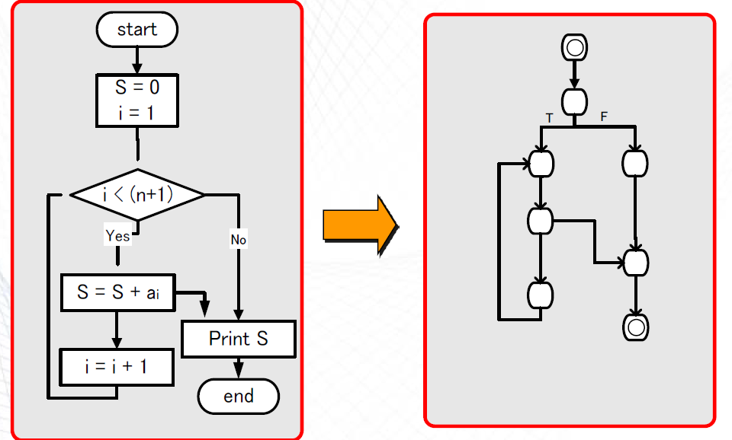
Grafo de Flujo de Control

Slide 11
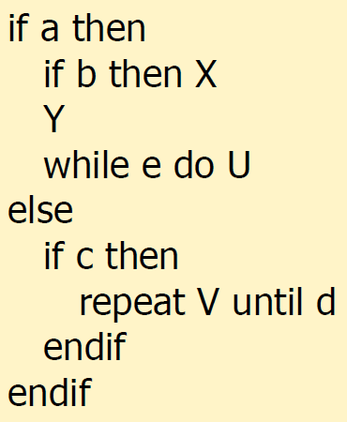
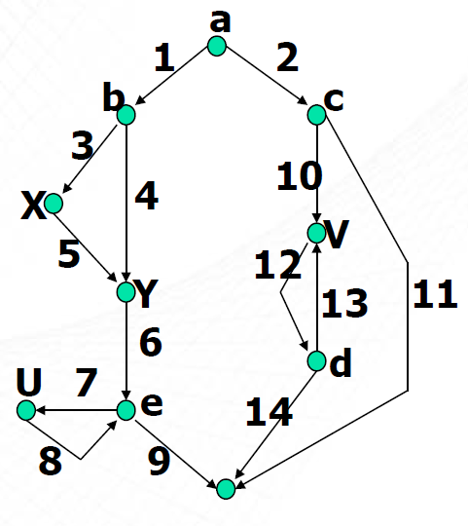
Grafo de Flujo de Control

Slide 12
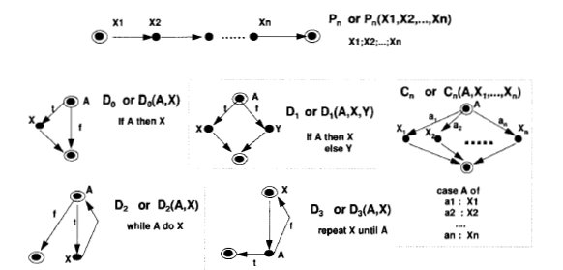
CFG típicos para modelos de programas

Slide 13
Grafos de flujos primos
Son los grafos de flujos que no se pueden descomponer en más allá de los básicos de secuencia y anidamiento.
Ejemplos:
Pn (secuencia de n sentencias)
D0 (if-condición)
D1 (if-then-else-branching)
D2 (while – bucle)
D3 (repeat – bucle)
Cn (case)

Slide 14
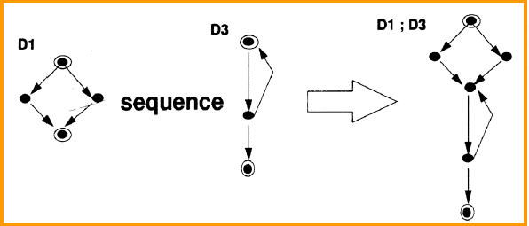
Secuencia y anidamiento
Sean dos grafos F1 y F2. Luego, la secuencia de F1 y F2 (mostrada como F1:F2) es un flujo formado por la unión del nodo terminal de F1 con el nodo de inicio de F2.

Slide 15
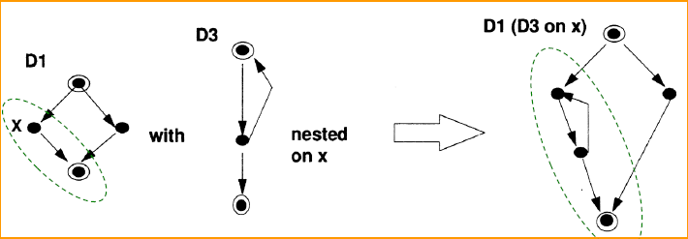
Secuencia y anidamiento
Sean dos grafos F1 y F2. Luego, el anidamiento de F2 en F1 en x , mostrada como F1(F2) es un flujo formado con F1 y remplazando el arco desde x con el flujo completo F2.

Slide 16
Grafo S-estructurado
Una familia S de grafos primos es denominado S-estructurado o (grafo-S) si satisface las siguientes reglas recursivas:
Cada miembro de S es S-estructurado.
Si F y G son grafos S-estructurados, entonces se puede hacer una secuencia F;G y anidamiento de F(G).
No es un grafo S-estructurado a menos que pueda ser generado por un número finito de la aplicación de la regla anterior.

Slide 17
Grafo S-estructurado - Ejemplo
S^{D} = {P₁, D₀, D₂}
La clase de grafos S^{D} es la clase de grafos de flujo que denominada D-estructurada en la literatura de la programación estructurada.
Böhm y Jacopini (1966) mostraron que cada algoritmo puede ser codificado como un grafo S^{D} , o sea como una secuencia o anidamientos de sentencias, condiciones if y bucle while)
Aunque S^{D} es suficiente definición, normalmente las estructuras if-then-else (D₁) y repeat-until (D₃) están incluidas en S^{D}.

Slide 18
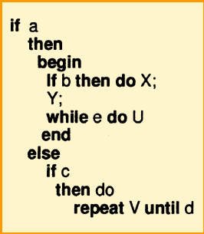
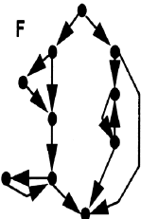
Descomposición Prima
Cualquier grafo puede ser descompuesta de manera unívoca en una jerarquía de secuencias y anidamientos, denominado “árbol de descomposición”.
D1
P3
D0
P1
D0
D3

Slide 19
Medición Jerárquica
El árbol de descomposición es suficiente para medir un número suficiente de características de un programa:
Factor de anidamiento
Complejidad estructural

Slide 20
Profundidad del anidamiento
La profundidad de anidamiento n(F) para un grafo de flujo puede ser expresada en términos de:
Primos
n(P₁)=0; n(P₂)= n(P₃) = …= n(P_{n}) = 1
n(D₀)= n(D₁) = n(D₂) = n(D₃) = 1
Secuencias
n(F1; F2; …Fk) = max(n(F1), n(F2), ..n(Fk))
Anidamientos
n(F(F1, F2,..,Fk)) = 1 + max(n(F1), n(F2), ..n(Fk))

Slide 21
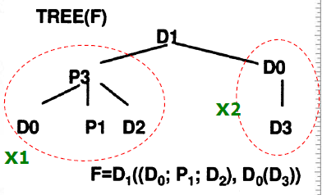
Profundidad del anidamiento
Ejemplo:
F = D1((D0;P1;D2), D0(D3))
n(F) = 1 + max(x1, x2)
x1 = max (1,0,1)
x2 = 1 + max(1) = 2
n(F) = 1 + max(1,2)
n(F) = 3
Una menor profundidad de anidamiento indica menor complejidad en al código y en el testing.

Slide 22
Complejidad Ciclomática

Slide 23
Complejidad Ciclomática
La complejidad de un programa puede ser medida por el número ciclomático de un grafo de flujo de un programa.
El número ciclomático puede ser calculado de maneras diferentes:
Basado en el grafo del flujo
Basado en código

Slide 24
Complejidad Ciclomática
Para un programa con un grafo de flujo G, la complejidad ciclomática v(G) es medida como:
v(G) = e – n + 2p
e: número de arcos
n: número de nodos
p: número de componentes conectados.

Slide 25
Complejidad Ciclomática
Para un programa con un grafo de flujo G, la complejidad ciclomática v(G) es medida como:
v(G) = 1 + d
d: número de nodos predicado.
Representa el número de bucles den un grafo
O el número de puntos de decisión de un grafo
La complejidad de los grafos primos dependen solamente de los predicados (puntos de decisión o BCS)

Slide 26
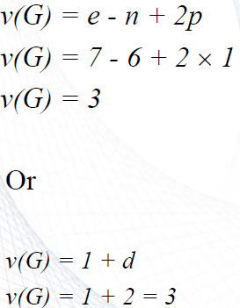
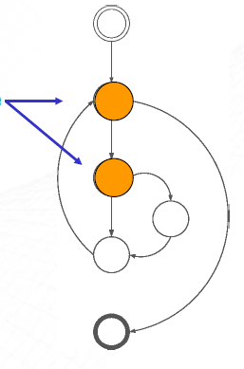
Complejidad Ciclomática: Ejemplo
Nodos
Predicado

Slide 27
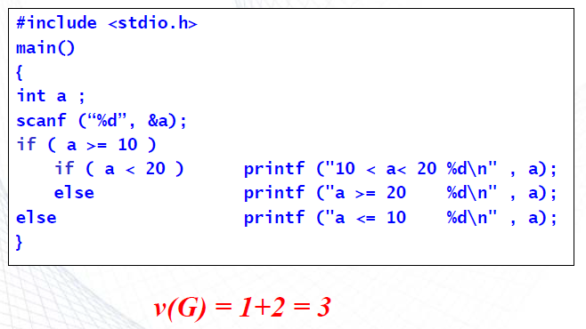
Ejemplo: Basado en el código

Slide 28
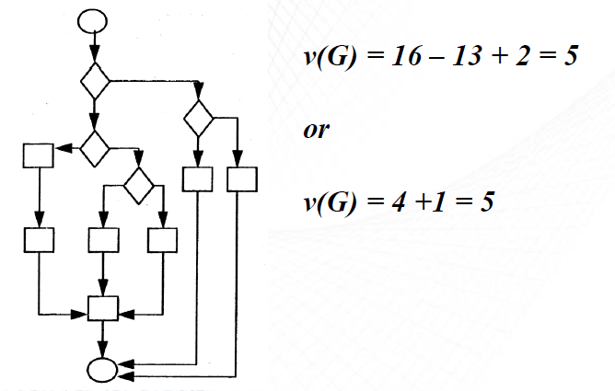
Ejemplo: Basado en Grafo

Slide 29
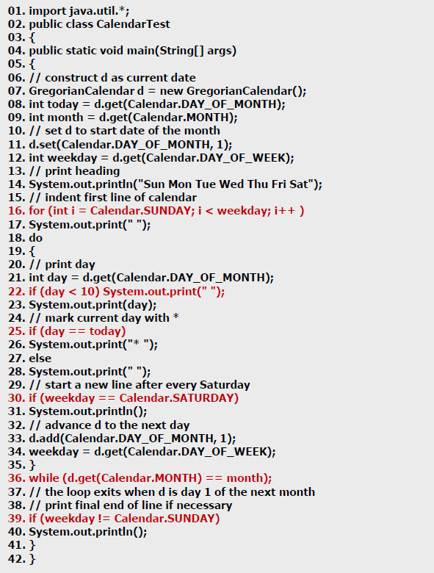
Ejemplo 1
Determinar la complejidad ciclomática del siguiente programa Java:
v = 1 + d
v = 1 + 6 = 7

Slide 30
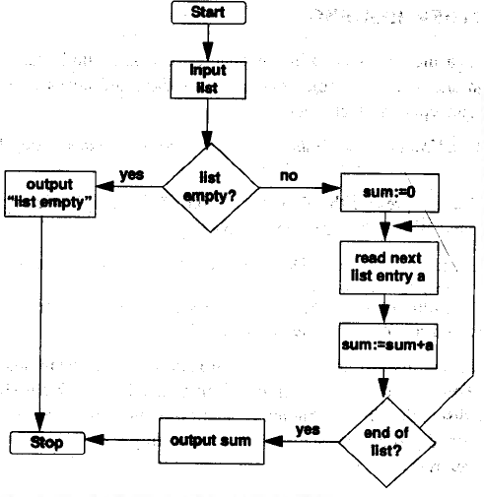
Ejemplo 2
Determinar la complejidad ciclomática del siguiente diagrama:
v = 1 + d
v = 1 + 2 = 3
v = e – n + 2
v = 11 + 10 + 2 = 3

Slide 31
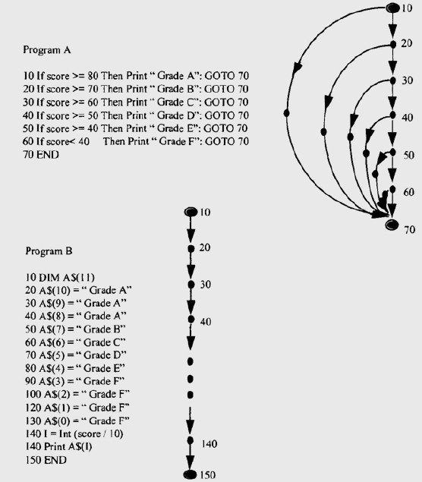
Ejemplo 3
Dos programas funcionalmente equivalentes pero son codificados diferentes
La complejidad ciclomática es:
Va = 7
Vb = 1
Siempre hay una situación de compromiso entre el flujo de control y las estructura de datos. Los programas con mayor complejidad ciclomática usualmente tienen menor complejidad de estructura de datos.

Slide 32
Complejidad Ciclomática: Crítica
Ventajas:
Medición objetiva de la complejidad
Desventajas:
Solo puede ser usadas a nivel de componentes
Dos programas teniendo la misma complejidad ciclomática pueden necesitar de diferente esfuerzo de programación.
Un mismo requerimiento puede ser programado de varias maneras con diferentes complejidades ciclomáticas.
Requiere de una completa visibilidad del código o diseño.

Slide 33
Arquitectura de Software

Slide 34
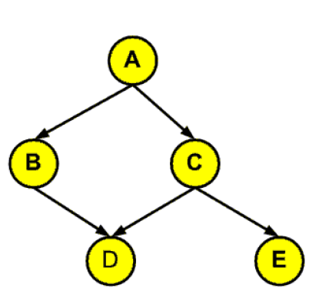
Arquitectura de Software
Un producto de software puede ser representado por un grafo,
S = {N, R}
Cada nodo n en el conjunto de nodos N corresponde a un subsistema.
Cada arista r en e conjunto de relaciones R indica la relación entre dos subsistemas
El módulo A llama al B y C
El módulo B llama al D
El módulo C llama al D y E

Slide 35
Morfología
Se refiere a la forma global de la arquitectura del producto de software.
Está caracterizada por:
Tamaño: número de nodos y aristas.
Profundidad: camino mayor desde la raíz hasta un hoja.
Ancho: número de nodos en cualquier nivel.
Proporción arista-nodo: media de la densidad de conectividad.

Slide 36
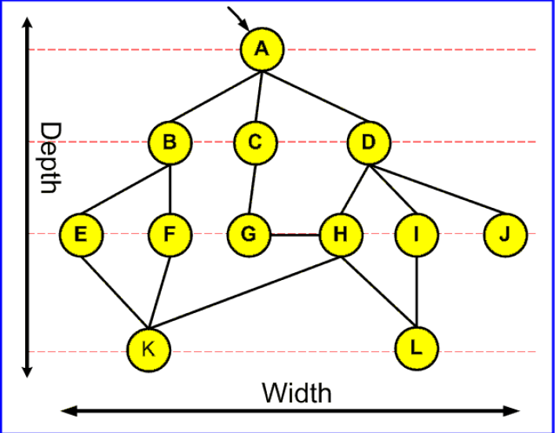
Morfología: Ejemplo
Tamaño:
12 nodos
15 aristas
Profundidad: 3
Ancho: 6
e/n = 1.25

Slide 37
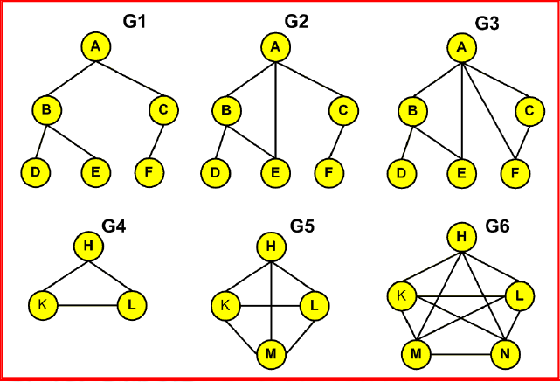
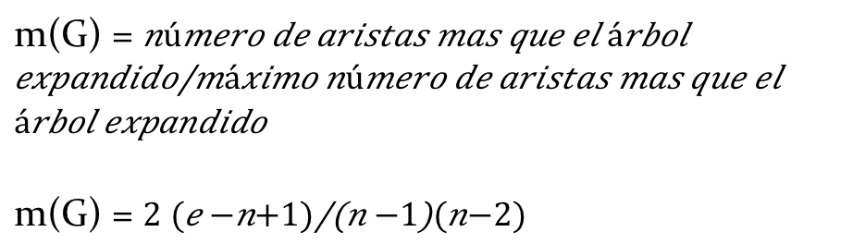
Impureza del árbol
m(G) mide que tan diferente de un árbol es el grafo.
El menor valor de m(G) significa mejor diseño.
m(G) =
m(G) =
m(G1) = 0 m(G2)=0.1 m(G3) = 0.2 m(G4) = 1 m(G5) = 1 m(G6) = 1

Slide 38
Componentes y Módulos
Cohesión y acoplamiento

Slide 39
Componentes y Módulos
Un módulo o componente es una secuencia limitada de sentencias de programa con un identificador.
Un módulo usualmente tiene dos propiedades:
Propiedad de escasa descomposición: la proporción de comunicación de datos dentro el módulo es mucho mayor (al menos 10 veces) que la comunicación con el exterior del módulo.
Propiedad de compilabilidad: un módulo debería ser compilable de manera separada (al menos teóricamente).

Slide 40
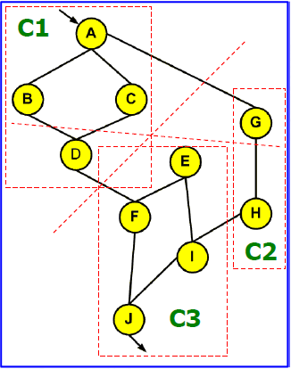
Arquitectura de software
Un sistema modular o basado en componentes es un sistema en el que todos los elementos son particionados en diferentes elementos.
Los componentes no comparten ningún elemento. Hay relaciones solamente entre componentes.

Slide 41
Sistema Basado en Componentes (CBS)
Un sistemas basado en componentes (CBS) se puede definir como un grafo,
S = {C, Re}
Cada nodo c en el conjunto de nodos C corresponde a un componente.
Cada arista r en el conjunto de relaciones Re indica un relación externa entre dos componentes.

Slide 42
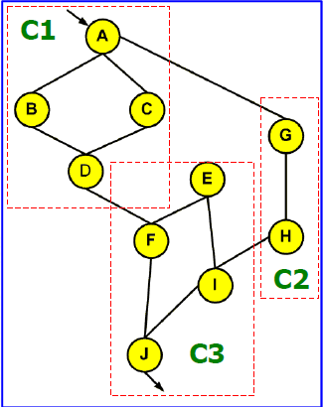
CBS: Complejidad de Código
La complejidad de Código de un sistema basado en componentes es la suma de la complejidades ciclomáticas de sus componentes.
Ejemplo:
v(C1) = v(C3) = 2
v(C2) = 1
v(G) = 2 + 2 + 1 = 5

Slide 43
Cohesión
La cohesión describe que tan unidas están las responsabilidades entre los elementos de diseño.
El objetivo es alcanzar una alta cohesión.
Una alta cohesión es cuando un componente realiza responsabilidades acotadas, cuanto menos cantidad de responsabilidades tiene más cohesivo es.
La cohesión de un módulo es la medida de la fuerza o relación funcional existente entre las sentencias o grupos de sentencias de un mismo módulo.

Slide 44
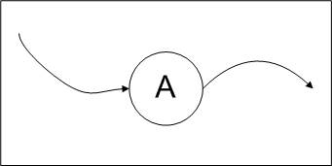
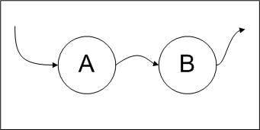
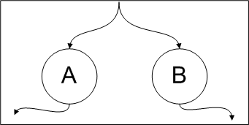
Cohesión: Tipos
Funcional: Un módulo tiene cohesión funcional si contiene un elemento que realiza una única y bien definida función.
Secuencial: Los resultados de una actividad del módulo sirven como entrada para otra actividad del mismo módulo.
Comunicacional: Las actividades contenidas en el módulo reciben como entrada los mismos datos.

Slide 45
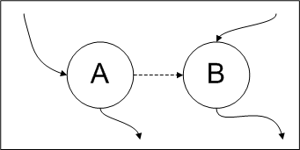
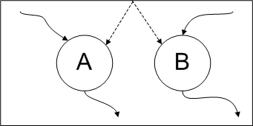
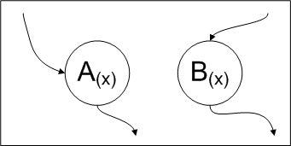
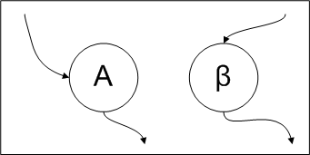
Cohesión: Tipos
Procedural: El módulo contiene actividades sin relación aparente, pero en las que el flujo de control es secuencial.
Temporal: Las actividades incluidas en el módulo tienen una relación en el tiempo.
Lógica: Los actividades de los elementos del módulo son de la misma categoría lógica.
Coincidental: Los elementos del módulo no tienen relación entre sí.

Slide 46
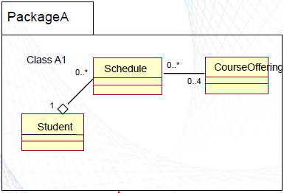
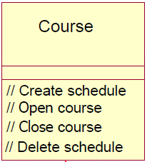
Ejemplo de Cohesión
Alta Cohesión
Baja Cohesión

Slide 47
CBS: Cohesión
La cohesión para un componente está definida en términos de la proporción de la relaciones internas respecto del numero total de relaciones.
CH(C_{i}) = R_{internas} / (R_{internas} + R _{externas})
La cohesión de un sistema es la media matemática de la cohesión de todos sus componentes.
Mayor cohesión es mejor porque se simplifica el entendimiento de los componentes.

Slide 48
Cohesión: Ejemplo
La cohesión para un componente está definida en términos de la proporción de la relaciones internas respecto del numero total de relaciones.
Ejemplo:
CH(C1) = 2/3
CH(C2) = 1/3
CH(C3) = 2/3

Slide 49
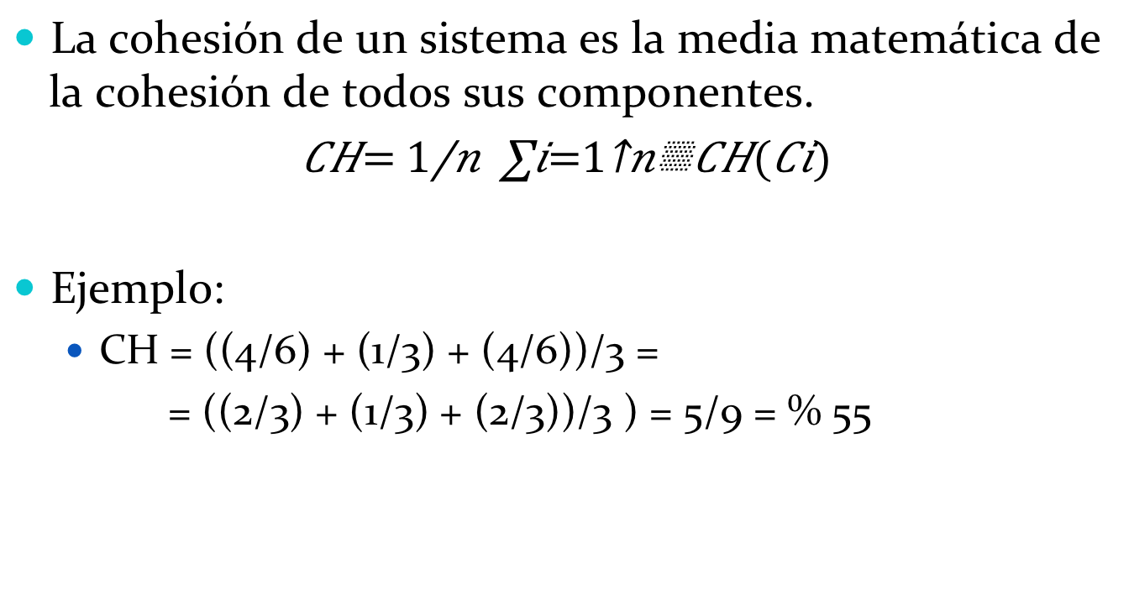
Ejemplo: Cohesión del sistema
La cohesión de un sistema es la media matemática de la cohesión de todos sus componentes.
Ejemplo:
CH = ((4/6) + (1/3) + (4/6))/3 =
= ((2/3) + (1/3) + (2/3))/3 ) = 5/9 = % 55

Slide 50
Acoplamiento
El acoplamiento describe que tan fuerte se relaciona un elemento con otro.
El objetivo es alcanzar un bajo acoplamiento
Un acoplamiento bajo entre componentes es directo, visible, pequeño y tiene relaciones flexibles con otros componentes.

Slide 51
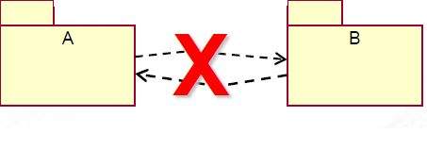
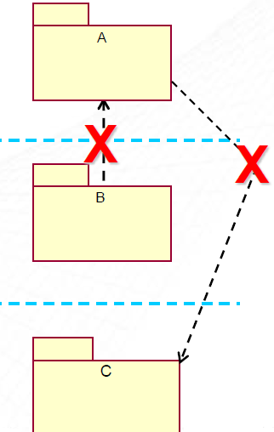
Acoplamiento: Dependencias de Paquetes
Los paquetes no deberían tener dependencias cruzadas.
Los paquetes de la capas inferiores no deberían depender de los paquetes de las capas superiores.
En general las dependencias no deberían saltar capas.

Slide 52
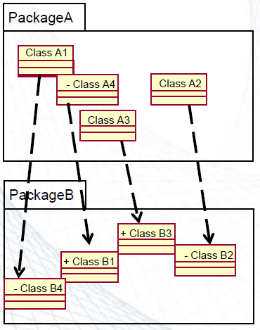
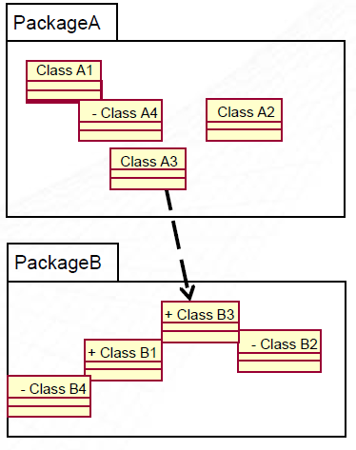
Acoplamiento: Relaciones de Clases
Esforzarse por obtener el menor acoplamiento posible.
Alto Acoplamiento
Bajo Acoplamiento

Slide 53
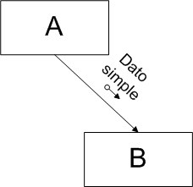
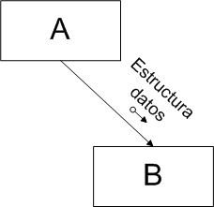
Acoplamiento: Tipos
El acoplamiento es el grado de interdependencia entre los módulos.
R0: Independencia: los módulos no tienen comunicación.
R1: Datos: se comunican por parámetros.
R2: Estampado: se comunican con una pieza de datos compuesta

Slide 54
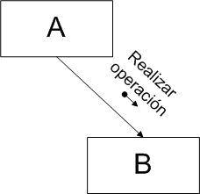
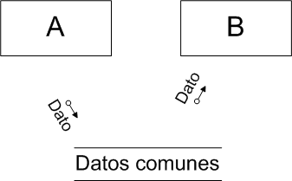
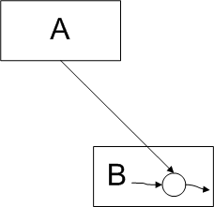
Acoplamiento: Tipos
R3: Control: Un módulo pasa a otro una pieza de información intentando controlar la lógica del mismo.
R4: Común: Dos módulos comparten un área global de datos (memoria, archivo, etc.).
R5: Contenido: Un módulo refiere directamente al código interno de otro.

Slide 55
Acoplamiento
Sin acoplamiento: R0
Bajo acoplamiento: R1 y R2
Alto acoplamiento: R3, R4, R5
No hay un estándar para medir el acoplamiento.

Slide 56
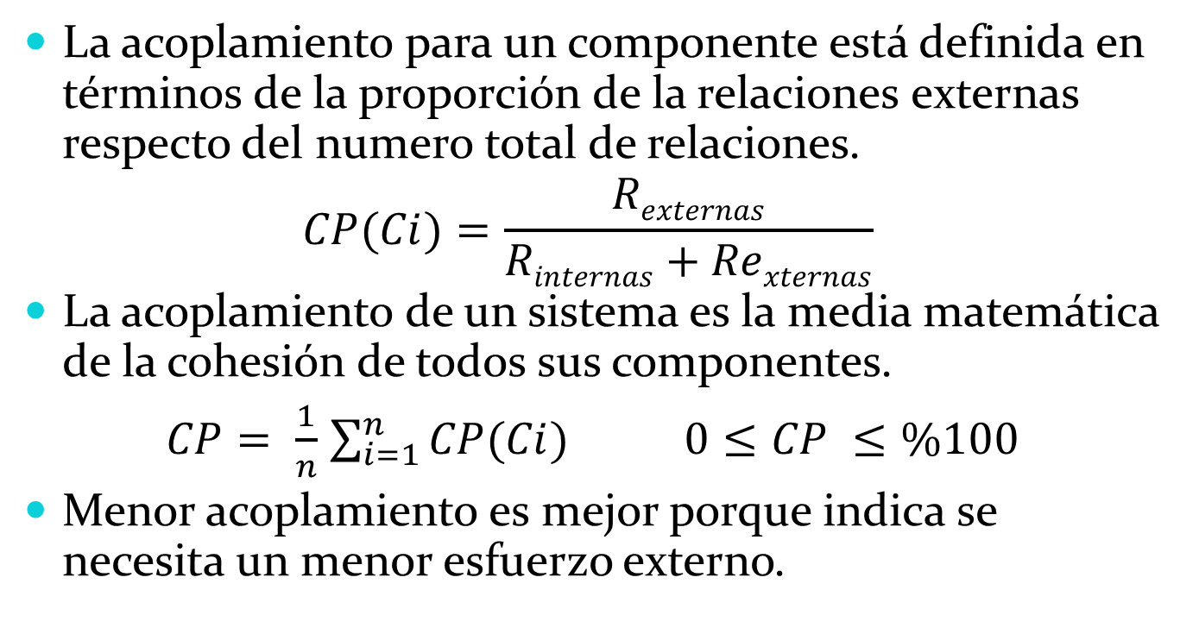
CBS: Acoplamiento
La acoplamiento para un componente está definida en términos de la proporción de la relaciones externas respecto del numero total de relaciones.
La acoplamiento de un sistema es la media matemática de la cohesión de todos sus componentes.
Menor acoplamiento es mejor porque indica se necesita un menor esfuerzo externo.

Slide 57
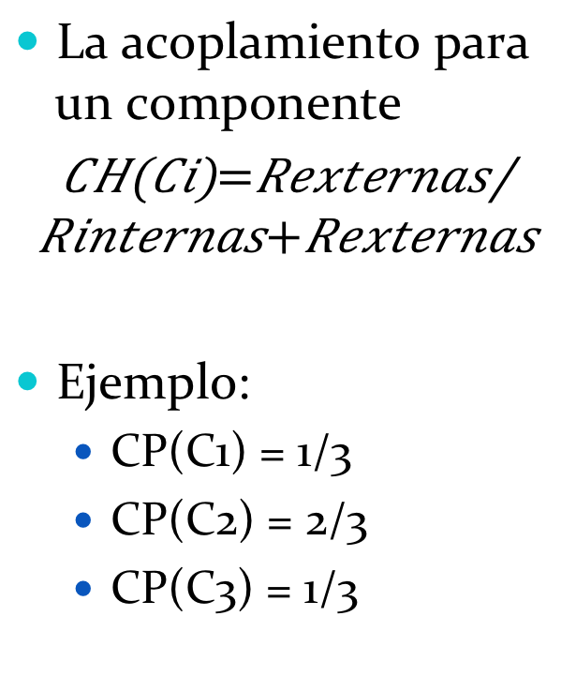
Acoplamiento: Ejemplo
La acoplamiento para un componente
Ejemplo:
CP(C1) = 1/3
CP(C2) = 2/3
CP(C3) = 1/3

Slide 58
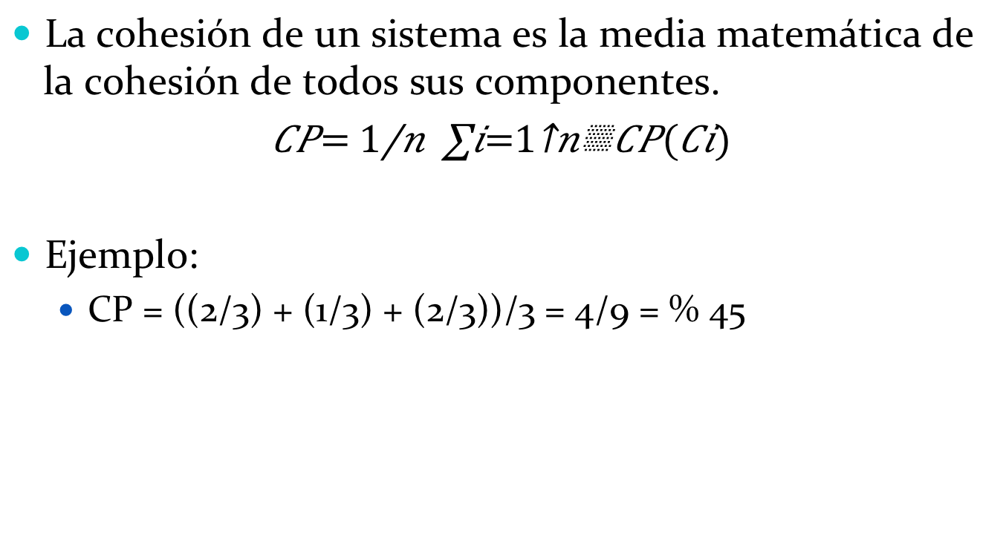
Ejemplo: Acoplamiento del sistema
La cohesión de un sistema es la media matemática de la cohesión de todos sus componentes.
$CP= \frac{1}{n}$ $\sum_{i=1}^{n}{CP(Ci)}$
Ejemplo:
CP = ((2/3) + (1/3) + (2/3))/3 = 4/9 = % 45

Slide 59
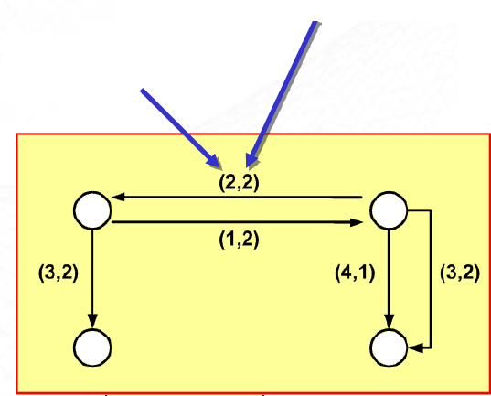
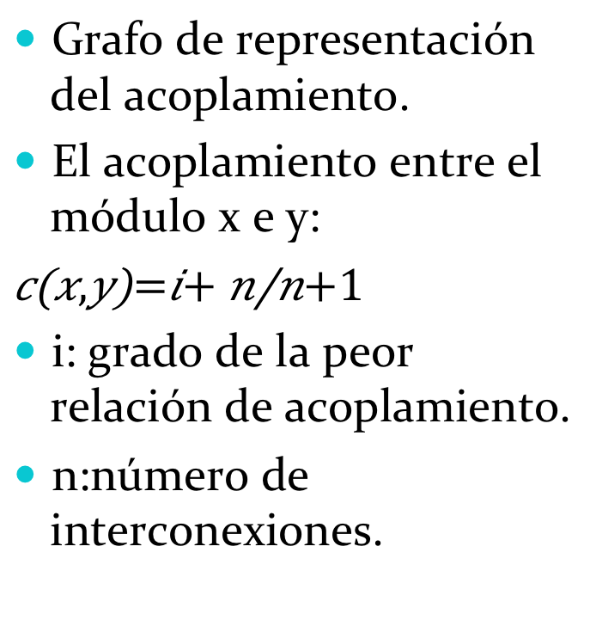
Acoplamiento: Representación
Grafo de representación del acoplamiento.
El acoplamiento entre el módulo x e y:
$$c\left(x,y\right)=i+ \frac{n}{n+1}$$
i: grado de la peor relación de acoplamiento.
n:número de interconexiones.
Número de
Interconexiones
Tipo de
Acoplamiento
R1 ~ R4

Slide 60
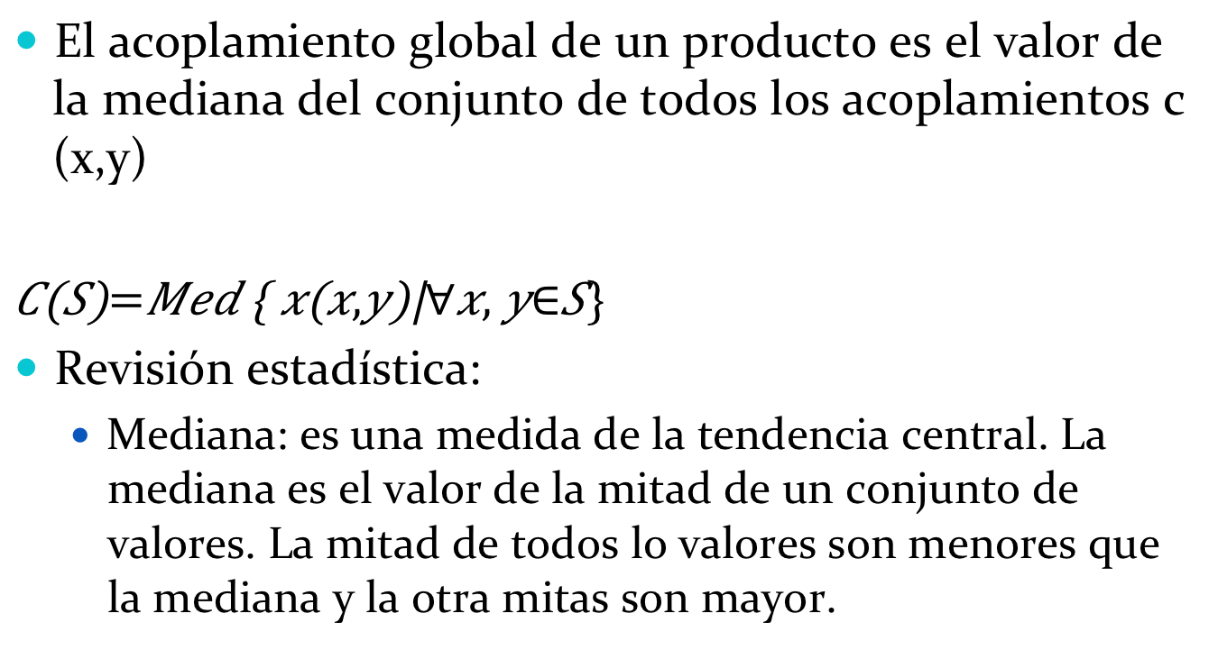
Acoplamiento: Representación
El acoplamiento global de un producto es el valor de la mediana del conjunto de todos los acoplamientos c (x,y)
$$C\left(S\right)=Med \left\{ x\left(x,y\right)\right|∀x, y∈S\}$$
Revisión estadística:
Mediana: es una medida de la tendencia central. La mediana es el valor de la mitad de un conjunto de valores. La mitad de todos lo valores son menores que la mediana y la otra mitas son mayor.

Slide 61
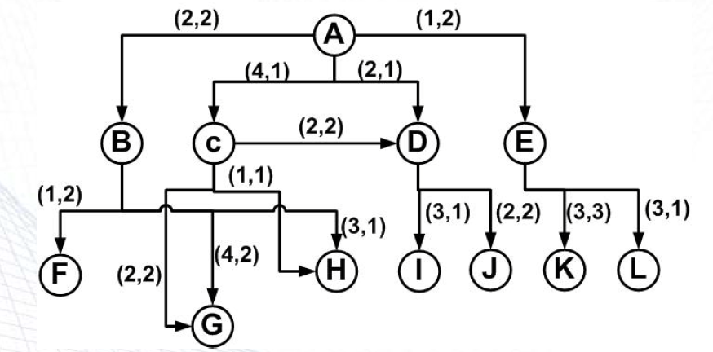
Ejemplo:

Slide 62
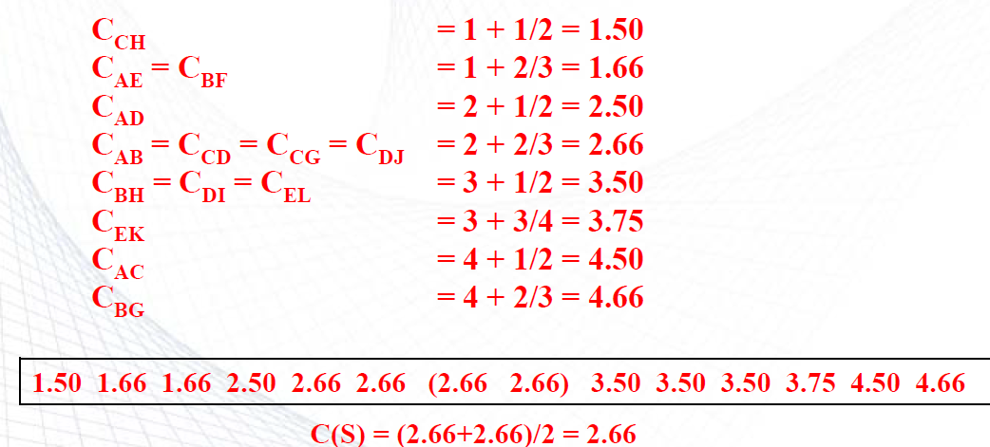
Ejemplo
a) Determinar el acoplamiento entre módulos.
B) Determinar el acoplamiento global del sistema.

Slide 63
Flujo de Información

Slide 64

Medida del Flujo de Información
El flujo de información es medido en términos de fan-in y fan-out de un componente.
Fan-in de un módulo M es el número de flujos que terminan de M más el número de estructura de datos que son rescatadas por M.
Fan-out de un módulo M es el número de flujos que comienzan en M más el número de estructura de datos que actualiza M.

Slide 65

Medida de Flujo de Información
Complejidad del flujo de información (IFC) [Henry Kafura, 1981]:
$$IFC \left(M\right)=long. \left(M\right)x \left(fan−in\left(M\right)x fan−out\left(M\right)\right)2$$
IFC [Shepper, 1990]
$$IFC \left(M\right)=\left(fan−in\left(M\right)x fan−out\left(M\right)\right)2$$

Slide 66

Medida de Flujo de Información
Ejemplo

Slide 67
Medida de Flujo de Información
Revisión de la medida de IFC de Henry Kafura:
Los llamadas a módulos recursivos deberían ser tratadas como llamadas normales.
Cualquier variable compartida por dos o más módulos deberían ser tratadas como una estructura de datos global.
Los módulos de las bibliotecas y compiladores deberían ser ignorados.
El flujo indirecto debería ser ignorado.
Los flujos duplicados deberían ser ignorados.
La longitud de módulo debería ser desconsiderada, es un atributo separado.

Slide 68

Medición de la Estructura de Datos
Siempre hay una situación de compromiso entre el flujo de control y las estructura de datos.
Los programas con mayor complejidad ciclomática usualmente tienen menor complejidad de estructura de datos.
Ejemplo de medición de estructura de datos:

Slide 69

Ejemplo
Calcular la complejidad estructural para el programa A y B.

